Slide 1


Upgrade your Room with a little Robot
Notes:
Gespräch: Blitzrunde
Role Models

Slide 2
Fragebogen

Slide 3
Was sind intelligente Umgebungen?
Anwendungen, die Menschen im Alltag unterstützen, indem sie selbstständig und vorausschauend handeln.
In der Regel wird dies mit miteinander vernetzten Geräten realisiert, die sowohl mit Sensoren zur Erfassung von Situationen und Abläufen ausgestattet sind, als auch mit Aktoren, die aktiv in die Umgebung eingreifen können.

Slide 4
Was machen wir?
Wie wollt ihr eurer Zimmer intelligent gestalten und erweitern?
Was könnte ein intelligentes System alles für euch erledigen?
Vielleicht braucht ihr eine Alarmanlage, um das Zimmer vor Eindringlingen zu schützen?
Oder möchtet ihr vielleicht je nach Tageszeit ein anderes stimmungsvolles Licht?
Wie kann der Roboter dabei helfen?
Notes:
Smart Environments

Slide 5
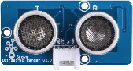
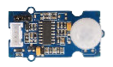
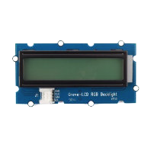
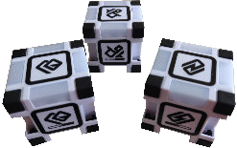
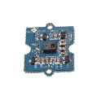
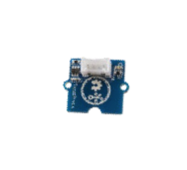
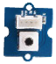
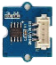
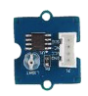
RasperryPi/ GrovePi/ Cozmo
Notes:
Poster zeigen

Slide 6
Nutzerzentrierter Designprozess
Nutzungskontext
System erfüllt Anforderungen zufriedenstellend
Evaluation
Anforderungen
Design

Slide 7
Nutzerzentrierter Designprozess
Nutzungskontext
System erfüllt Anforderungen zufriedenstellend
Evaluation
Anforderungen
Design

Slide 8
Nutzungskontext
Wer ist der Nutzer?
Wo wird das System
benutzt?
Was soll es machen?
Alter
Geschlecht
Hobbies
Du? Freunde? Familienmitglieder?
Wie sind die Eigenschaften der Umgebung?
Laut? Leise?
Hell? Dunkel?
Was soll es für den Nutzer machen?
Wie auf seine Umgebung reagieren?

Slide 9
Präsentation
Mein smartes Zimmer mit Cozmo

Slide 10
Nutzerzentrierter Designprozess
Nutzungskontext
System erfüllt Anforderungen zufriedenstellend
Evaluation
Anforderungen
Design

Slide 11
RasperryPi/ GrovePi/ Cozmo
Notes:
Poster zeigen

Slide 12
Box Designer
https://www.makercase.com/

Slide 13
Box Designer
In Inkscape weiter bearbeiten und individualisieren
Abstand: 21,54 px
X: 169,000
Y: 144,382

Slide 14
Abschlussvideo
Zeige uns dein Projekt als Video
Wie war dein Prozess?
Was waren Zwischenergebnisse?
Was ist das Endergebnis?
Fotos → Neues Video
Das Video kannst du als Ergebnis mit nach Hause nehmen

